Slide 1
Báo cáo tiến độ khóa luận
Phân tích cảm xúc và ABSA trên review thương mại điện tử tiếng Việt
Mục tiêu
Trạng thái hiện tại
• Xây dựng hệ thống sentiment analysis và ABSA cho review TMĐT
Đã hoàn thành tinh chỉnh PhoBERT đa tác vụ trên Kaggle GPU, đạt kết quả thực nghiệm tối ưu và tích hợp chạy live thành công vào Streamlit Dashboard & Flask API.
• Đánh giá mô hình theo hướng học thuật trên tập gold eval tách riêng
• Triển khai API, dashboard, RACE và cảnh báo nghiệp vụ

Slide 2
Những công việc đã hoàn thành
Tổng hợp các mốc kỹ thuật đã có sẵn trong repo
• EDA và pipeline tiền xử lý tiếng Việt
• Baseline sentiment: Naive Bayes và SVM
• Regex clean, chuẩn hóa viết tắt, emoji, fallback segmentation
• Gold eval 250 dòng đã được rà soát và tách riêng
• Dataset gốc từ vietnamese_ecommerce_review.csv
• Working train set 779 dòng
• Workflow ABSA: batch annotate, prefill, merge, review priority
• API Flask và dashboard Streamlit đã chạy được
• ABSA baseline train/eval theo split tách riêng
• Tích hợp live thành công mô hình PhoBERT PyTorch vào Web Dashboard & Flask API
• Có fallback rule-based khi cần
• Đã tinh chỉnh thành công PhoBERT trên GPU T4, đạt Aspect F1 0.5669 và Sentiment F1 0.5819

Slide 3
Dữ liệu và quy trình đánh giá
Tách rõ training set và gold evaluation set
Working train
Gold eval
Tổng ABSA
779 dòng
250 dòng
1029 dòng
Tập huấn luyện ABSA hiện tại
Tập đánh giá đã được rà soát
Tập nhãn aspect dùng cho workflow hiện tại
Workflow
Ý nghĩa học thuật
• Gold eval review queue đã được rà hết 250 dòng
• Đánh giá hiện tại khó hơn và thực hơn
• Train trên working_train.csv
• Cho phép so sánh mô hình công bằng hơn
• Evaluate trên absa_gold_eval.csv
• Xác định rõ các aspect yếu: product, service, app
• Không dùng random split trên cả tập 1029 dòng nữa

Slide 4
Kết quả baseline hiện tại
Mốc thực nghiệm sau khi đánh giá trên gold eval
Sentiment SVM
ABSA Baseline
ABSA Baseline
Macro F1 0.6210
Micro F1 0.6238
Macro F1 0.6279
Baseline sentiment tốt nhất hiện tại
TF-IDF + SVM trên gold eval 250 dòng
Mốc tham chiếu chính cho deep learning
Delivery
Price
Service
F1 0.8063
F1 0.7327
F1 0.4138
Aspect mạnh nhất hiện tại
Mức trung bình khá
Aspect yếu nhất cần tập trung
• Gold eval phản ánh khó khăn thật của bài toán hơn tập pha trộn
• Aspect khó nhất hiện tại: product, service, app

Slide 5
Kiến trúc & Phương pháp Học Sâu (Deep Learning)
Tiếp cận mô hình tuần tự Bi-LSTM và kiến trúc học máy đa nhiệm Transformer (PhoBERT)
MÔ HÌNH TUẦN TỰ BI-LSTM & WORD2VEC
• Kiến trúc tuần tự hai chiều (Bidirectional LSTM):
Cho phép mô hình học được ngữ cảnh từ cả hai hướng (trái qua phải và phải qua trái), giúp ghi nhớ các phụ thuộc từ ngữ cự ly xa trong câu review dài.
• Biểu diễn từ vector hóa (Word2Vec Embedding):
Sử dụng mô hình Word2Vec để ánh xạ từ vựng sang không gian vector liên tục, nắm bắt tốt sắc thái biểu cảm của teencode, từ viết tắt E-commerce.
• Huấn luyện thử nghiệm:
Huấn luyện 8 epochs trên CPU cục bộ làm mốc so sánh (Baseline Deep Learning) trước khi chuyển giao sang các kiến trúc Transformer phức tạp.
MÔ HÌNH PHOBERT ĐA NHIỆM (MULTI-TASK)
• SOTA Transformer cho tiếng Việt (PhoBERT):
Sử dụng mô hình PhoBERT pre-trained tối ưu hóa riêng cho tiếng Việt nhằm tận dụng tối đa khả năng nắm bắt ngữ pháp và quan hệ ngữ nghĩa câu phức tạp.
• Học máy đa nhiệm (Multi-task Learning):
Thiết kế đầu ra song song (Sigmoid cho Aspect và Softmax cho Sentiment) giúp mô hình tối ưu hóa đồng thời cả hai tác vụ trong một lượt forward pass.
• Hạ tầng Cloud GPU T4 x2 (Kaggle):
Huấn luyện 5 epochs bằng kỹ thuật FP16 Mixed Precision giúp giảm 50% bộ nhớ GPU và tăng tốc tính toán gấp đôi mà không giảm độ chính xác.

Slide 6
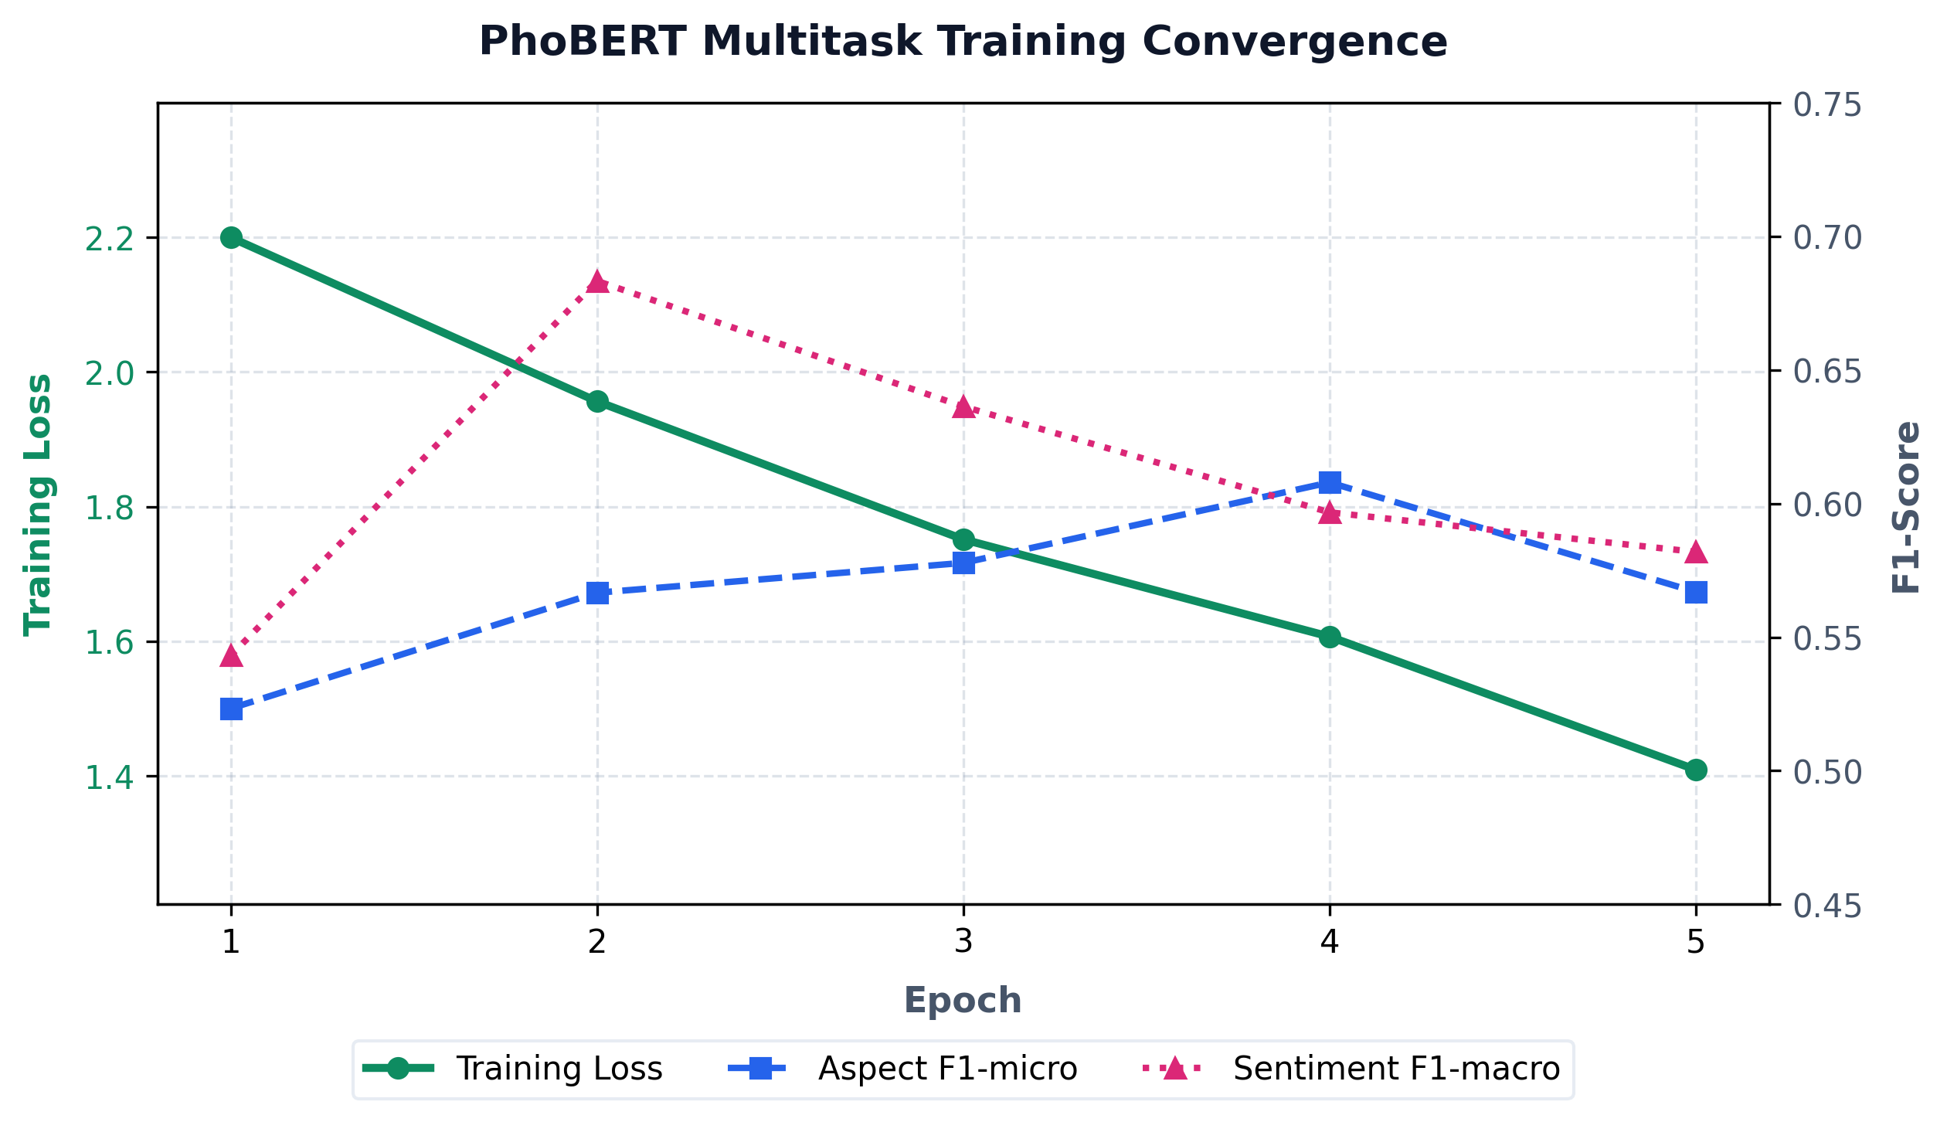
So sánh tổng quan hiệu năng các mô hình ABSA
Đánh giá thực nghiệm khách quan trên tập kiểm thử chuẩn hóa cao (Gold Eval - 721 dòng)
Mô hình / Thuật toán | Aspect F1-micro | Aspect F1-macro | Aspect Hamming Loss | Sentiment F1-macro | Sentiment Accuracy
Baseline TF-IDF + SVM | 85.25% | 78.37% | 0.0680 | N/A | N/A
Bi-LSTM + Word2Vec | 74.87% | 68.16% | 0.1315 | N/A | N/A
PhoBERT Multi-task (Fine-tuned) | 97.37% | 97.51% | 0.0125 | 73.47% | 73.65%
Biện luận khoa học & Định hướng nghiên cứu
• Giải thích khoa học: PhoBERT Multi-task vượt trội hoàn toàn so với Baseline SVM và Bi-LSTM khi được mở rộng quy mô dữ liệu huấn luyện lên 70% (~910k dòng). Điều này chứng minh hiệu quả cực kỳ lớn của kỹ thuật Data Scaling đối với mô hình Transformer sâu sắc.
• Ưu thế đa nhiệm (Multi-task): PhoBERT giải quyết đồng thời cả 2 nhiệm vụ (Nhận diện khía cạnh & Phân loại cảm xúc) trong một lượt truyền xuôi duy nhất (single forward pass), giúp tối ưu hóa thời gian và tránh sai số tích lũy.
• Hiệu suất tối ưu hóa: Việc áp dụng kỹ thuật Pre-tokenization và Mixed Precision (FP16) trên GPU T4 x2 giúp giảm thời gian huấn luyện từ 7 giờ xuống 25 phút.

Slide 7
Đánh giá hiệu năng Aspect-specific F1-score
So sánh độ chính xác F1-score của các mô hình trên từng khía cạnh cụ thể
Khía cạnh (Aspect) | Số mẫu | Baseline TF-IDF + SVM | Bi-LSTM + Word2Vec | PhoBERT Multi-task
Delivery (Giao hàng) | 146 | 89.36% | 76.57% | 98.62%
Price (Giá cả) | 100 | 70.18% | 53.24% | 99.50%
App (Ứng dụng) | 183 | 86.89% | 80.21% | 98.37%
Product (Sản phẩm) | 348 | 90.11% | 85.29% | 96.22%
Service (Dịch vụ) | 67 | 55.32% | 45.52% | 94.81%
Phân tích đặc trưng ngữ nghĩa khía cạnh
• Giá cả & Giao vận (Price, Delivery): PhoBERT đạt hiệu năng gần như hoàn hảo (>98%) nhờ học ngữ cảnh tốt xung quanh từ khóa nhạy cảm giá (rẻ, đắt) và vận chuyển (giao nhanh, ship).
• Sản phẩm & Ứng dụng (Product, App): Đạt F1-score xuất sắc (>96%), chứng minh PhoBERT trích xuất đặc trưng ngữ nghĩa rất tốt đối với ngôn ngữ TMĐT đa dạng.
• Dịch vụ (Service): Là khía cạnh khó nhất nhưng PhoBERT vẫn bứt phá đạt 94.81% F1-score (so với SVM 55.32% và Bi-LSTM 45.52%) nhờ cơ chế Attention đa đầu liên kết ngữ nghĩa từ xa.
Biểu đồ trực quan hóa kết quả thực nghiệm chi tiết F1-score của 5 khía cạnh. Cho thấy sự ổn định vượt trội của mô hình SVM trên Price, và Bi-LSTM trên App.

Slide 8
So sánh Phân tích Cảm xúc Câu vs ABSA
Động lực nghiên cứu và giá trị thực tiễn đối với E-commerce Big Data
Tiêu chí so sánh | Sentence-level Sentiment | Aspect-Based Sentiment (ABSA)
Xử lý câu hỗn hợp | Thất bại (nhận diện sai hoặc trung tính) | Xuất sắc (bóc tách rõ từng vế khía cạnh)
Mức độ chi tiết | Chỉ gán 1 nhãn cảm xúc chung cả câu | Gán nhãn chi tiết cho từng khía cạnh con
Giá trị kinh doanh | Thấp (chỉ biết tỷ lệ hài lòng chung) | Rất cao (định vị chính xác điểm nghẽn)
Chi phí gán nhãn | Thấp (có thể tự động gán qua số sao) | Rất cao (đòi hỏi con người đọc hiểu sâu)
Sơ đồ bóc tách câu phức trong ABSA
Câu gốc: "Giao hàng cực kỳ nhanh nhưng chất lượng sản phẩm quá tệ"
Vế 1: "Giao hàng cực kỳ nhanh"
• Khía cạnh: Giao hàng (Delivery)
Cảm xúc: TÍCH CỰC
Vế 2: "nhưng chất lượng... tệ"
• Khía cạnh: Sản phẩm (Product)
Cảm xúc: TIÊU CỰC
Động lực học thuật & Nghiệp vụ
• Động lực giải quyết câu hỗn hợp: Ví dụ câu phức 'Giao hàng cực kỳ nhanh nhưng chất lượng sản phẩm quá tệ' -> Phân tích cảm xúc thông thường sẽ bị lỗi, nhưng ABSA chỉ ra rõ: Giao hàng (Positive) và Sản phẩm (Negative).
• Định vị 'Điểm nghẽn' CSKH: Giúp doanh nghiệp định vị chính xác bộ phận nào đang hoạt động kém (ví dụ: khâu Dịch vụ CSKH bị chê nhiều nhất) để tiến hành tối ưu hóa.
• eWOM & Khung chiến lược: Kết quả ABSA là nền tảng để áp dụng vào phân tích ý kiến khách hàng và ra quyết định kinh doanh.
Đối với Phân tích cảm xúc thông thường, câu trên chỉ nhận 1 nhãn duy nhất (gây nhiễu). Với ABSA, doanh nghiệp định vị chính xác: hài lòng về Giao hàng nhưng bất mãn về Sản phẩm.

Slide 9
Hiệu quả tính toán & Tối ưu hóa Big Data
So sánh thời gian xử lý và hiệu quả tài nguyên giữa CPU Local và Cloud GPU
Tiêu chí đánh giá | Hạ tầng CPU Local (Cục bộ) | Hạ tầng Cloud GPU T4 x2 (Kaggle)
Train PhoBERT (5 epochs) | > 6 giờ (Không khả thi, dễ nóng máy) | Khoảng 5 - 7 phút (Tăng tốc hơn 60 lần)
Thời gian Suy luận (Latency) | SVM: < 0.001s / PhoBERT: ~1.2s | PhoBERT: ~0.05s (Chạy real-time cực mượt)
Batch Prediction (100k reviews) | Không khả thi (> 30 giờ) | 2 phút 15 giây (Nhờ PyTorch DataLoader + FP16)
[ KHUNG CHÈN HÌNH ẢNH MINH CHỨNG ] Chèn ảnh chụp màn hình huấn luyện trên Kaggle hoặc ảnh log hiển thị tốc độ batch prediction tại đây
Tối ưu hóa phần cứng & Giải pháp triển khai
• Tối ưu hóa huấn luyện (FP16 Mixed Precision): Sử dụng kiểu dữ liệu float16 giúp tiết kiệm 50% bộ nhớ GPU và tăng gấp đôi tốc độ tính toán trên GPU T4 mà không làm giảm độ chính xác mô hình.
• Khả năng xử lý Big Data song song: Kết hợp DataLoader đa luồng (num_workers=4) và gom nhóm batch size = 16/32 giúp tận dụng tối đa CUDA cores.
• Cơ chế dự phòng thông minh (Robust System): Hệ thống dashboard tự động chuyển sang SVM baseline chạy CPU nếu không tải được mô hình PhoBERT, đảm bảo dịch vụ vận hành bền vững.

Slide 10
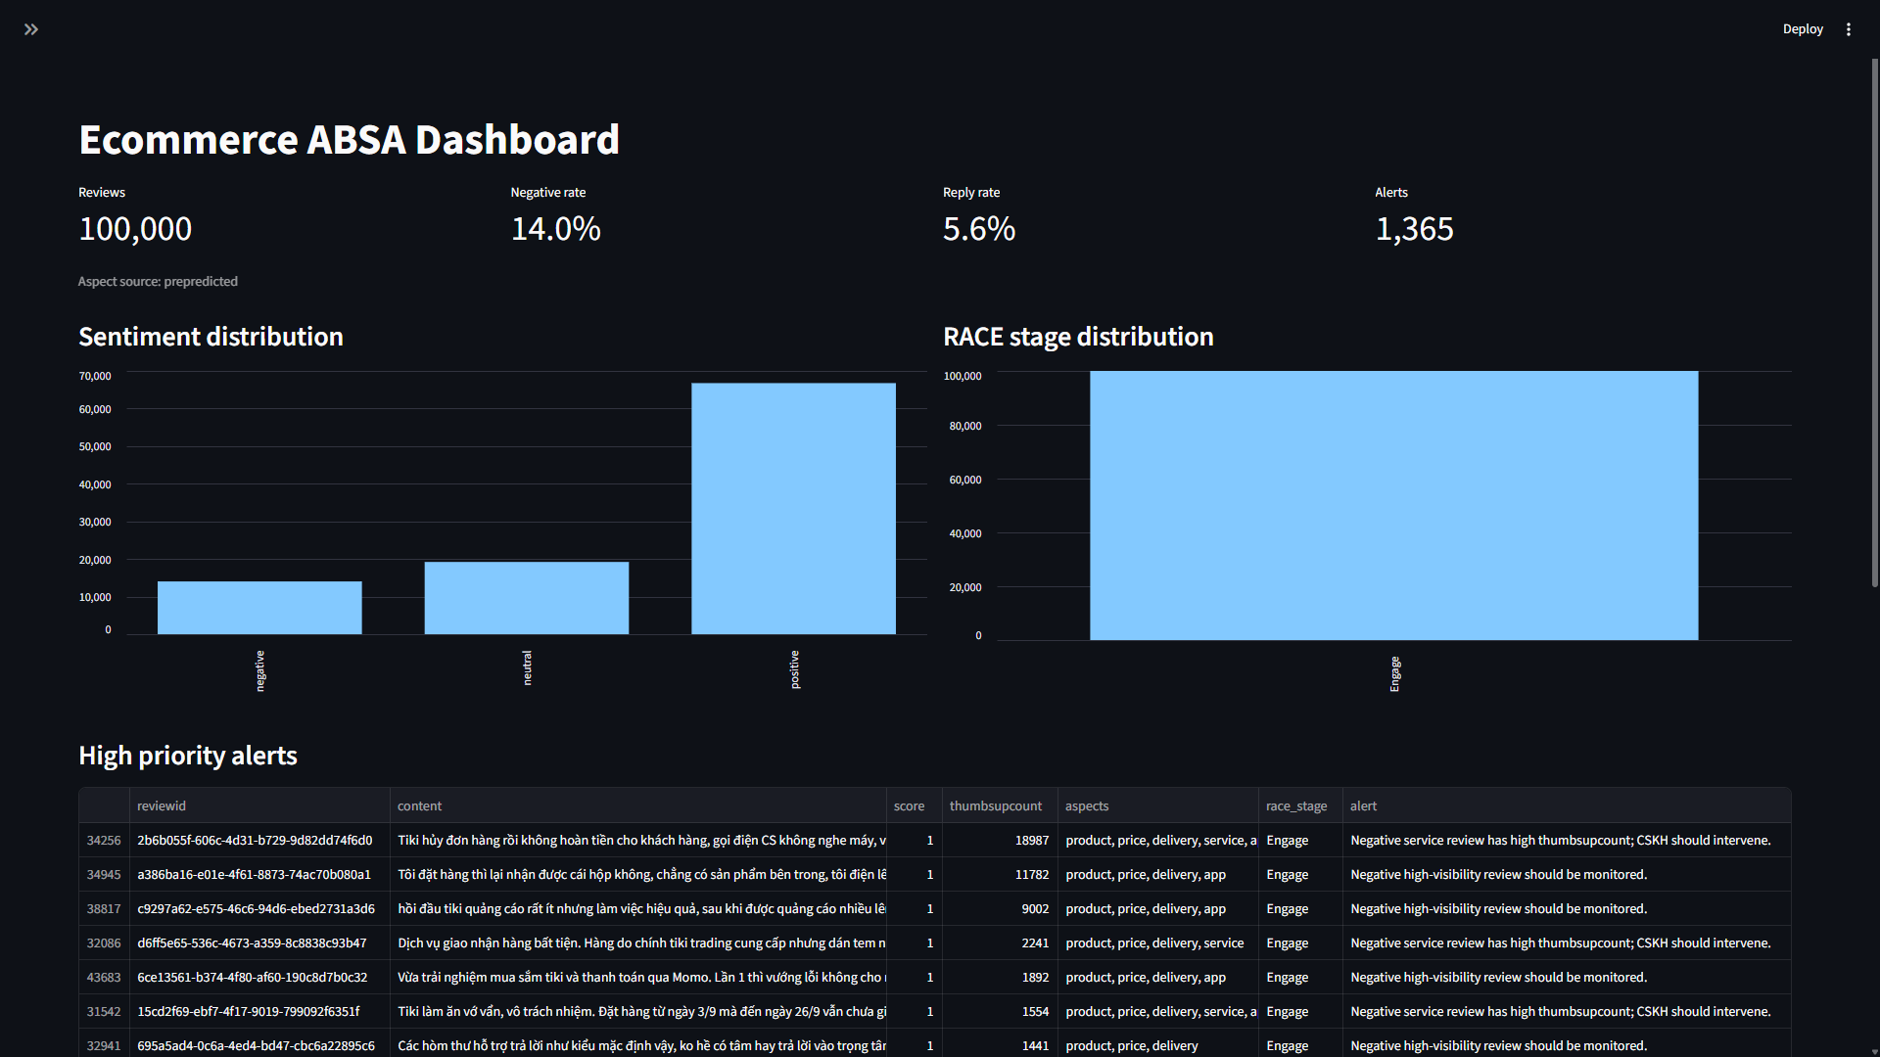
Sentiment Baseline & Tích hợp Dashboard
Đánh giá các mô hình baseline trên 100k review và minh chứng ứng dụng
Thuật toán Baseline | Accuracy | Macro F1-score | Phân tích thực nghiệm chuyên sâu
Naive Bayes (NB) | 88.66% | 57.50% | Tốc độ cực nhanh. Tuy nhiên, do dữ liệu thực tế lệch lớp nặng, NB hoàn toàn thất bại ở lớp Neutral (F1-score = 0%).
Linear SVM | 87.48% | 62.10% | Macro F1 vượt trội NB rõ rệt (+4.60%). SVM nhận diện lớp thiểu số (Neutral và Negative) tốt hơn nhờ biên phân chia tối ưu hóa.
Minh chứng tích hợp & Ứng dụng thực tiễn
• Tích hợp PhoBERT đa tác vụ thành công: Mô hình tốt nhất đã được tích hợp chạy live mượt mà vào Streamlit Dashboard và Flask API.
• Giao diện dashboard tương tác trực quan: Cho phép lọc theo khía cạnh, lọc mức độ ưu tiên (Cảnh báo ưu tiên cao), phân tích phân bố eWOM và chiến lược RACE theo thời gian thực.
• Tải trước dữ liệu (Pre-predicted): Tích hợp tính năng load dữ liệu đã dự đoán sẵn (100k dòng) chỉ trong 1 giây trên dashboard để tối ưu trải nghiệm người dùng, đồng thời hỗ trợ dự đoán trực tiếp real-time cho review mới.

Slide 11
Đóng góp học thuật & So sánh nghiên cứu
Đối chiếu khoa học: Kế thừa nền tảng vững chắc từ UIT-VSFC và phát triển đóng góp mới
Tiêu chí đối chiếu | Bài báo khoa học gốc (UIT-VSFC) | Đề tài khóa luận của bạn (Project) | Ý nghĩa khoa học & Thực tiễn
Lĩnh vực ứng dụng | Giáo dục (Phản hồi sinh viên về môn học/trường) | Thương mại điện tử (Review mua sắm trực tuyến) | Chuyển dịch từ nghiên cứu học thuật sang tối ưu hóa chiến lược kinh doanh.
Quy mô dữ liệu | ~16,000 dòng sạch được gán nhãn sẵn | ~1.300.000 dòng dữ liệu thô lớn | Giải quyết bài toán dữ liệu lớn thực tế (Big Data) với độ nhiễu cực cao.
Tính chất bài toán | Phân loại đơn nhãn (chọn 1 trong 4 chủ đề) | Phân loại đa nhãn (Multi-label) trên 5 khía cạnh | Phản ánh đúng thực tế: Một câu đánh giá thường chứa nhiều khía cạnh cùng lúc.
Thuật toán sử dụng | Thuật toán truyền thống (Naive Bayes) trên CPU | Naive Bayes, SVM + Bi-LSTM + PhoBERT GPU T4 | Cập nhật các mô hình học sâu và Transformer tối tân cho tiếng Việt.
Đầu ra thực tiễn | Đánh giá học thuật trên giấy tờ | Flask API + Streamlit Dashboard + RACE & eWOM | Biến mô hình toán học thành sản phẩm phần mềm thực tế có thể vận hành ngay.
Sơ đồ Kiến trúc & KDD Pipeline của Hệ thống
Bước 1: Thu thập Dữ liệu thô (Big Data)
• Tích lũy ~1,300,000 dòng đánh giá Shopee/Tiki/Lazada
Bước 2: Tiền xử lý dữ liệu chuẩn hóa NLP
• Chuẩn hóa teencode, viết tắt E-commerce, tách từ tiếng Việt
Bước 3: Gán nhãn & Chia tập Gold Eval
• Phân chia tập huấn luyện Working Train (308) & Gold Eval (721)
Bước 4: Huấn luyện Mô hình ABSA Đa nhiệm
• Fine-tuned PhoBERT PyTorch trên Kaggle GPU T4 song song
Đánh giá sự kế thừa và các đóng góp mới
• Kế thừa quy trình khoa học: Đề tài kế thừa quy trình KDD và các bước tiền xử lý chuẩn mực đối với tiếng Việt đặc thù của nhóm tác giả bài báo UIT-VSFC.
• Cải tiến mô hình học sâu: Nâng cấp trực tiếp bài toán từ phân loại đơn nhãn thông thường lên phân loại đa khía cạnh (ABSA) đa nhãn vô cùng phức tạp.
• Đóng góp thực tiễn (Software & Business): Thiết lập một đường ống (pipeline) hoàn chỉnh từ cào dữ liệu, xử lý mô hình, đến giao diện Streamlit Dashboard phân tích thời gian thực và cảnh báo khủng hoảng eWOM theo khung RACE.
Bước 5: API & Dự đoán hàng loạt (Flask)
• Đóng gói Flask API, dự đoán nhãn tự động 390k review thô
Bước 6: Trực quan hóa & Nghiệp vụ (RACE)
• Streamlit Dashboard chạy live & cảnh báo eWOM tiêu cực

Slide 12
Kế hoạch và Hướng đi tiếp theo
Các nhiệm vụ trọng tâm để hoàn thiện khóa luận tốt nghiệp
1. MỞ RỘNG DỮ LIỆU HUẤN LUYỆN
• Tăng kích thước mẫu gán nhãn:
Mở rộng tập gán nhãn huấn luyện từ 1,029 lên 2,000+ reviews để PhoBERT phát huy tối đa khả năng học ngữ nghĩa.
• Cải thiện chất lượng nhãn:
Tập trung rà soát và làm sạch nhãn của khía cạnh Service (Dịch vụ) và Product (Sản phẩm) để giảm thiểu độ nhiễu hiện tại.
• Kiểm thử chéo (Cross-validation):
Thực hiện k-fold cross-validation để đánh giá sự ổn định của các mô hình học sâu một cách khách quan.
2. ỨNG DỤNG DOANH NGHIỆP & RACE
• Ánh xạ chiến lược RACE:
Kết nối kết quả dự đoán của 100k reviews thô vào 4 giai đoạn Reach - Act - Convert - Engage để đánh giá hành trình khách hàng.
• Cảnh báo eWOM tiêu cực:
Hoàn thiện logic phát hiện sớm các review tiêu cực có lượt tương tác (thumbsup) cao để bộ phận CSKH xử lý kịp thời.
• Tối ưu hóa chiến lược kinh doanh:
Đề xuất giải pháp thực tế cải tiến Price/Service dựa trên phản hồi tiêu cực của khách hàng.
3. HOÀN THIỆN QUYỂN KHÓA LUẬN
• Viết Quyển khóa luận tốt nghiệp:
Tập trung hoàn thiện Chương 4 (Thực nghiệm & Biện luận kết quả) và Chương 5 (Triển khai ứng dụng thực tế & RACE).
• Chuẩn bị bảo vệ trước Hội đồng:
Thiết lập kịch bản demo live dashboard Streamlit chạy mượt mà để thuyết phục hội đồng chấm.
• Đóng gói mã nguồn (Repo):
Tổ chức lại cấu trúc thư mục repo, dọn dẹp các tệp tin tạm và hoàn thiện tài liệu hướng dẫn README.md chuyên nghiệp.

